Slide 1
Begrijpen van uw publiek
Professor
School
Digitale analyse en monitoring

Slide 2
Begrijp uw publiek
Gebruikersgedrag op een website kan worden vergeleken met het gedrag van een winkelbezoeker in een fysieke winkel. Net zoals een winkelbezoeker door verschillende gangpaden kan bladeren, producten kan pakken en bekijken en aankopen kan doen, kan een websitebezoeker op verschillende pagina's klikken, verschillende hoeveelheden tijd op de site doorbrengen en bepaalde acties voltooien (zoals het doen van een aankoop of het invullen van een formulier). Met Google Analytics kunnen website-eigenaren dit "winkelgedrag" op hun website volgen en analyseren, zodat ze inzicht krijgen in hoe ze de website kunnen verbeteren en meer klanten kunnen aantrekken. Elke paginaweergave, klik en conversie is als een woord en door de patronen en opeenvolgingen van deze "woorden" te analyseren, kunnen website-eigenaren de "zinnen" en "gesprekken" begrijpen die gebruikers met hun website voeren. Net zoals een taalkundige de betekenis achter een zin kan begrijpen door naar de structuur en context te kijken, kunnen website-eigenaren analytics gebruiken om de motivaties en behoeften van hun gebruikers te begrijpen door hun gedrag op de site te analyseren.

Slide 3
Leerdoelen
Vergelijk de gedragstypen van gebruikers
Het gedrag van gebruikers beoordelen

Slide 4
Onder-werpen
Overzicht van het publiek
Gedrag van gebruikers
Overname evalueren
Gedrag begrijpen
Conversie evalueren
Retentie/Loyaliteit evalueren

Slide 5
"Gebruikers zullen nooit vergeten hoe jouw product of dienst hen liet voelen."
Mario Maruffi

Slide 6
"Gegevens zijn slechts samenvattingen van duizenden verhalen - vertel een paar van die verhalen om de gegevens betekenisvol te maken."
Chip & Dan Heath

Slide 7
Onderwerp 1
Overzicht van publiek
Notes:
Audience definitie in web analytics verwijst naar het proces van het groeperen van websitebezoekers op basis van gedeelde kenmerken zoals demografie, gedrag, interesses of locatie. Dit helpt bedrijven beter te begrijpen wie hun websitebezoekers zijn, waar ze in geïnteresseerd zijn en hoe ze met hun website omgaan, waardoor ze hun digitale marketinginspanningen beter kunnen afstemmen en gebruikerservaringen kunnen verbeteren.
Vanuit het perspectief van een expert is het definiëren van de doelgroep een cruciale stap in het ontwikkelen van een uitgebreide webanalysestrategie. Door hun doelpubliek te begrijpen, kunnen bedrijven de meest effectieve kanalen identificeren om hen te bereiken, hun website optimaliseren voor hun specifieke behoeften en weloverwogen beslissingen nemen over het type inhoud en berichtgeving dat bij hen aanslaat. Daarnaast helpt het definiëren van de doelgroep bedrijven om te bepalen welke marketingcampagnes goed presteren en welke verbetering behoeven, en om de voortgang van hun online initiatieven in de loop van de tijd te volgen.
Er zijn verschillende methoden voor het definiëren van doelgroepen in webanalyse, waaronder demografische segmentatie, gedragssegmentatie en segmentatie op basis van interesses. Demografische segmentatie groepeert bezoekers op basis van factoren zoals leeftijd, geslacht, inkomen, opleiding en locatie. Gedragssegmentatie groepeert bezoekers op basis van hun gedrag op de website, zoals de pagina's die ze bezoeken, de producten die ze kopen en de tijd die ze op de site doorbrengen. Segmentatie op basis van interesses groepeert bezoekers op basis van hun interesses en hobby's, zoals bepaald door hun online gedrag en zoekgeschiedenis.
Om doelgroepen effectief te definiëren in webanalyse, moeten bedrijven toegang hebben tot nauwkeurige en actuele gegevens. Deze kunnen worden verkregen via verschillende bronnen, zoals tools voor websiteanalyse, klantendatabases en gegevensleveranciers van derden. Bedrijven moeten ook een duidelijk beeld hebben van hun doelgroep, inclusief wat hen motiveert, met welke uitdagingen ze worden geconfronteerd en wat ze hopen te bereiken door hun website te bezoeken. Deze informatie kan worden verzameld via marktonderzoek, enquêtes en focusgroepen.
Tot slot is het definiëren van het publiek een cruciaal onderdeel van elke succesvolle webanalysestrategie. Door te begrijpen wie hun websitebezoekers zijn, waar ze in geïnteresseerd zijn en hoe ze met hun website omgaan, kunnen bedrijven hun digitale marketinginspanningen afstemmen op de behoeften en verwachtingen van hun doelgroep, gebruikerservaringen verbeteren en meer zinvolle betrokkenheid en conversies genereren.

Slide 8


Overzicht van publiek
Gebruiker vs. Sessies
Gebruiker
Gebruiker heeft sessies
Notes:
Bij analytics zijn "gebruikers" en "sessies" twee belangrijke statistieken die worden gebruikt om het gedrag van gebruikers op websites of applicaties te meten en te begrijpen. Dit is het verschil tussen deze twee statistieken:
Gebruikers: De term "gebruikers" verwijst naar het aantal unieke individuen die een website bezoeken of een applicatie gebruiken binnen een bepaald tijdsbestek. Elk individu wordt geteld als een enkele gebruiker, ongeacht hoe vaak ze de site of app bezoeken of ermee interageren. Gebruikers worden meestal geïdentificeerd door middel van unieke identificatoren zoals cookies of inloggegevens.
Sessies: Een sessie staat voor een enkel bezoek of interactie van een gebruiker binnen een website of applicatie. De sessie begint wanneer een gebruiker zijn bezoek begint en eindigt na een periode van inactiviteit, zoals een bepaalde tijd van inactiviteit (bijv. 30 minuten) of wanneer de gebruiker de browser of app sluit. Sessies worden gebruikt om betrokkenheid te meten en gebruikersactiviteiten te volgen tijdens een specifiek bezoek.
Hier zijn een paar belangrijke punten om in gedachten te houden:
Gebruikers worden geteld als unieke individuen, terwijl sessies individuele bezoeken of interacties vertegenwoordigen.
Eén gebruiker kan meerdere sessies hebben. Als een gebruiker bijvoorbeeld 's ochtends een website bezoekt, vertrekt en later op de dag terugkeert, telt dat als twee sessies voor dezelfde gebruiker.
Sessies kunnen inzicht geven in de betrokkenheid van gebruikers, zoals het aantal bezochte pagina's, de tijd die op de site wordt doorgebracht of specifieke acties die tijdens een bezoek worden ondernomen.
Gebruikers worden vaak geassocieerd met langetermijngegevens, zoals gebruikerswerving, retentie en totale publieksgrootte, terwijl sessies worden gebruikt om kortetermijnbetrokkenheid en interactiepatronen te meten.
Inzicht in het onderscheid tussen gebruikers en sessies kan analisten helpen inzicht te krijgen in gebruikersgedrag, trends te identificeren en datagestuurde beslissingen te nemen om de gebruikerservaring en betrokkenheid te verbeteren.

Slide 9
Overzicht van het publiek
Demografie van het publiek
Geografie en taal
Genre en leeftijd
Rente
Technologie en apparaten
Notes:
De definitie van publieksdemografie in webanalyse verwijst naar het proces van het groeperen van websitebezoekers op basis van hun persoonlijke kenmerken, zoals leeftijd, geslacht, inkomen, opleiding, locatie en meer. Dit type segmentatie stelt bedrijven in staat om de demografische samenstelling van hun doelgroep beter te begrijpen, wat hun marketing- en contentstrategieën kan informeren en hen kan helpen om een meer gepersonaliseerde en relevante gebruikerservaring te leveren.
Vanuit het perspectief van een expert is publieksdemografie een van de meest fundamentele vormen van segmentatie bij webanalyse. Door de leeftijd, het geslacht, het inkomen, de opleiding en de locatie van hun websitebezoekers in kaart te brengen, kunnen bedrijven waardevolle inzichten krijgen in de voorkeuren, interesses en gedragingen van hun doelgroep. Als een bedrijf bijvoorbeeld weet dat de meerderheid van de websitebezoekers bestaat uit vrouwen van millennials met een hoog inkomen, kan het gerichte marketingcampagnes en inhoud creëren die deze demografische groep aanspreken en aansluiten bij hun interesses en waarden.
Om doelgroepdemografie effectief te kunnen gebruiken in webanalyse, moeten bedrijven toegang hebben tot nauwkeurige en actuele gegevens. Deze kunnen worden verkregen via verschillende bronnen, zoals tools voor websiteanalyse, klantendatabases en externe dataleveranciers. Bovendien moeten bedrijven een duidelijk inzicht hebben in de gegevens die ze verzamelen en de beperkingen van hun bronnen, aangezien demografische gegevens onvolledig of onnauwkeurig kunnen zijn.
Het is ook belangrijk voor bedrijven om in gedachten te houden dat demografische gegevens slechts één stukje van de puzzel vormen als het gaat om het begrijpen van hun doelgroep. Hoewel demografische gegevens waardevolle inzichten kunnen verschaffen in de voorkeuren en interesses van een specifieke groep, geven ze geen volledig beeld van individueel gedrag of motivaties. Daarom moeten bedrijven ook andere vormen van segmentatie overwegen, zoals segmentatie op basis van gedrag en interesses, om een completer beeld te krijgen van hun doelgroep.
Concluderend kan worden gesteld dat de definitie van publieksdemografie in webanalyse een cruciaal hulpmiddel is voor bedrijven die inzicht willen krijgen in de persoonlijke kenmerken van hun websitebezoekers. Door bezoekers te groeperen op basis van hun leeftijd, geslacht, inkomen, opleiding en locatie kunnen bedrijven waardevolle inzichten krijgen in de voorkeuren, interesses en gedragingen van hun doelgroep, wat hun marketing- en contentstrategieën kan informeren en hen kan helpen een meer gepersonaliseerde en relevante gebruikerservaring te bieden.
Bij het analyseren van publieksdemografie in de context van analytics zijn er verschillende belangrijke factoren om rekening mee te houden:
Geografie en taal: Dit verwijst naar de geografische locatie van je publiek en de talen die ze gebruiken. Het helpt je inzicht te krijgen in de regio's waar je publiek geconcentreerd is en je content of marketingstrategieën daarop af te stemmen. Analytics-tools bieden vaak gegevens over de landen, steden of regio's waar je gebruikers zich bevinden, evenals de talen die ze verkiezen.
Genre en leeftijd: Inzicht in de genrevoorkeuren en leeftijdsdemografie van je publiek kan cruciaal zijn voor het maken en targeten van content. Door gebruikersgegevens te analyseren, kun je de genres of categorieën van content identificeren die het meest aansluiten bij je publiek. Als je de leeftijdsgroep van je gebruikers kent, kun je bovendien je berichtgeving verfijnen en je aanbod afstemmen op specifieke leeftijdsgroepen.
Interesse: Het analyseren van gebruikersinteresses kan waardevolle inzichten opleveren in de onderwerpen, producten of diensten die het meest interessant zijn voor je publiek. Deze informatie helpt je om je inhoud te personaliseren, gerichte marketingcampagnes te ontwikkelen en relevante aanbevelingen te doen. Deze informatie kan worden afgeleid uit gebruikersinteracties, surfgedrag of expliciete gegevens van gebruikers.
Technologie en apparaten: Inzicht in de technologie en apparaten die je publiek gebruikt is essentieel voor het optimaliseren van de gebruikerservaring. Dit omvat informatie over de apparaten (desktop, mobiel, tablet), besturingssystemen, browsers en schermresoluties. Het helpt ervoor te zorgen dat je website of applicatie compatibel is met de populairste platforms en een naadloze ervaring biedt op verschillende apparaten.
Door demografische gegevens van het publiek te analyseren op basis van deze factoren, kunt u een uitgebreid inzicht krijgen in de kenmerken, voorkeuren en gedragingen van uw publiek. Met deze kennis kunt u uw marketingstrategieën, inhoud en gebruikerservaringen beter afstemmen op hun behoeften en verwachtingen.

Slide 10
Beoordelingsactiviteit
De groepen gaan naar de demo google analytics account en kiezen de Google Analytics 4 eigenschap:
Google Merchandise Store
Beantwoord de volgende vragen met behulp van de gegevens van het platform:
Wat is het demografische profiel van het publiek (bijv. leeftijd, geslacht, inkomen, enz.)?
Welke technologie gebruiken ze?

Slide 11
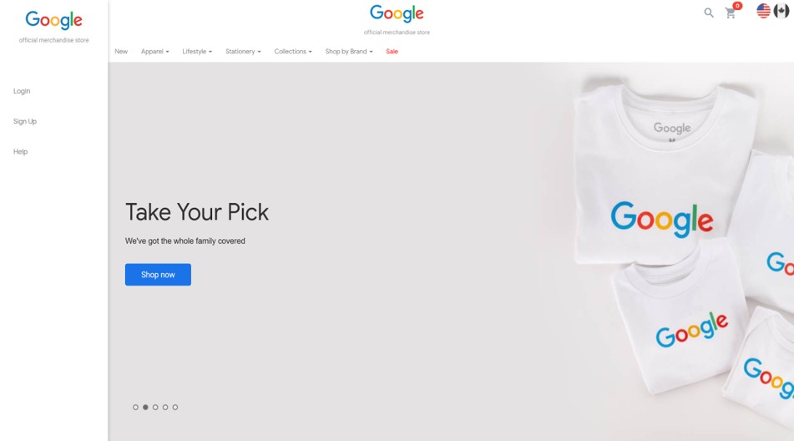



Slide 12
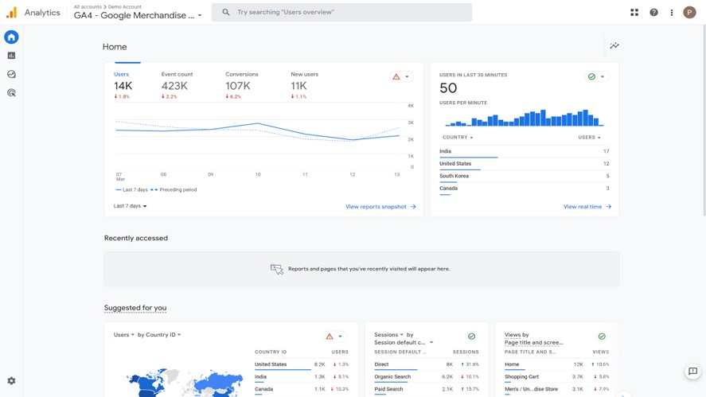
Notes:
In Google Analytics bieden demografische gegevens inzicht in de kenmerken van de gebruikers van je website of app. Google Analytics biedt verschillende demografische rapporten die je kunnen helpen je publiek beter te begrijpen. Hier zijn enkele belangrijke functies en rapporten met betrekking tot demografische gegevens in Google Analytics:
Leeftijd en geslacht: Google Analytics biedt gegevens over de leeftijds- en geslachtsverdeling van uw gebruikers. U kunt de demografische gegevens over leeftijd en geslacht analyseren in het gedeelte "Audience" onder "Demographics" (Demografische gegevens) en "Overview" (Overzicht). Deze informatie helpt je om de leeftijds- en gendersamenstelling van je publiek te begrijpen en je marketingstrategieën daarop af te stemmen.
Interesses: Google Analytics biedt ook inzicht in de interesses en affiniteitscategorieën van uw publiek. Deze rapporten, beschikbaar in het gedeelte "Demografische gegevens", helpen u inzicht te krijgen in de onderwerpen en categorieën die uw gebruikers interesseren. Deze informatie kan waardevol zijn voor het maken van inhoud, advertentietargeting en het verfijnen van uw marketingberichten.
Geo-locatie: De "Geo"-rapporten in Google Analytics geven informatie over de geografische locatie van je publiek. U kunt de landen, regio's, steden of zelfs specifieke talen van uw gebruikers analyseren. Deze gegevens helpen je om geografische trends te identificeren, je te richten op specifieke regio's en je inhoud te personaliseren op basis van de locatie van de gebruiker.
Apparaatoverkoepelende rapportage: Google Analytics biedt cross-device rapportage, waarmee je kunt begrijpen hoe gebruikers omgaan met je website of app op verschillende apparaten. Deze gegevens kunnen je helpen bij het optimaliseren van je gebruikerservaring en marketingcampagnes op verschillende apparaten, zoals desktops, mobiele telefoons en tablets.
Deze demografische inzichten in Google Analytics kunnen van onschatbare waarde zijn voor het begrijpen van je publiek, het aanpassen van je content en marketingstrategieën en het optimaliseren van je gebruikerservaring. Ze bieden een dieper inzicht in wie uw gebruikers zijn en hoe u hen effectief kunt benaderen.

Slide 13
Bepaal de periode voor gegevensanalyse
01/01/2022 - 31/12/2022

Slide 14
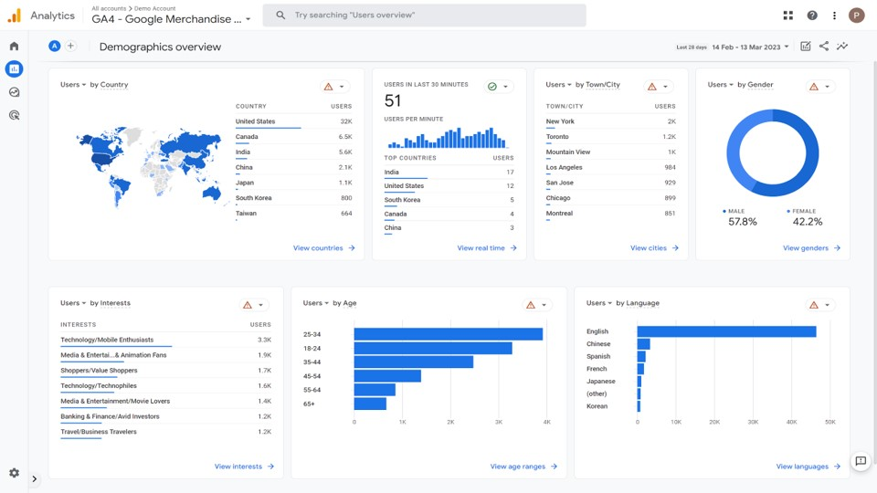

Slide 15
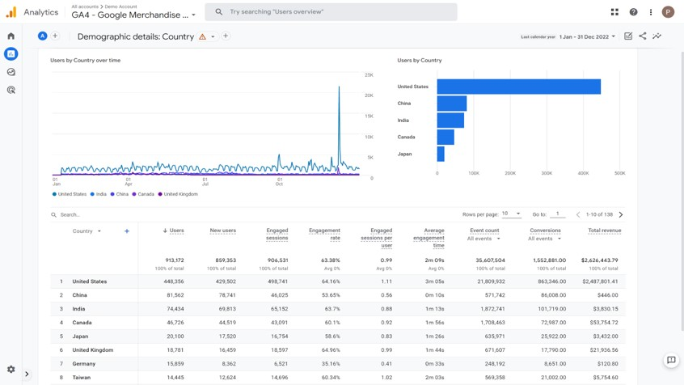

Slide 16
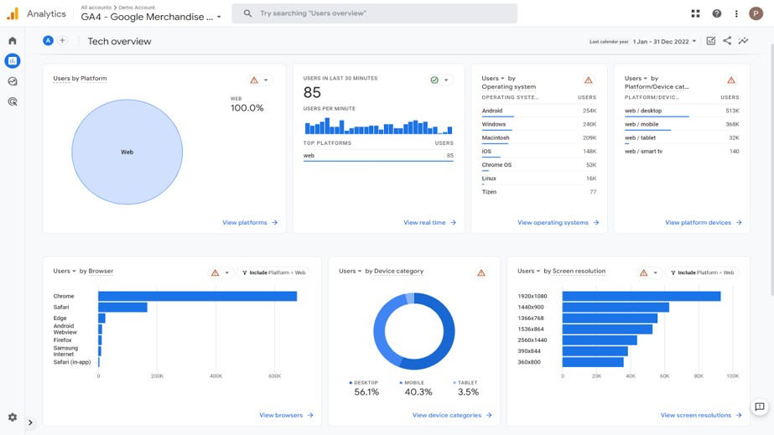

Slide 17
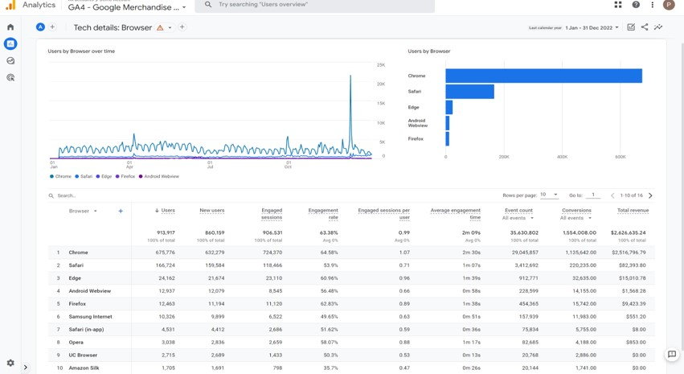

Slide 18
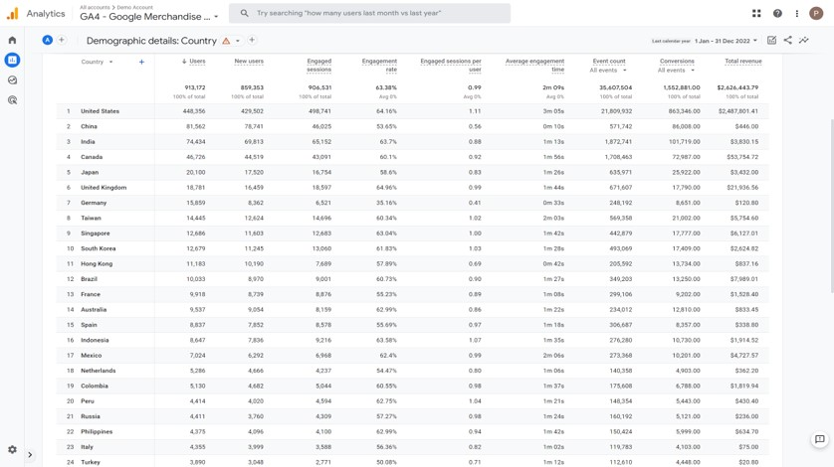
Aardrijkskunde

Slide 19
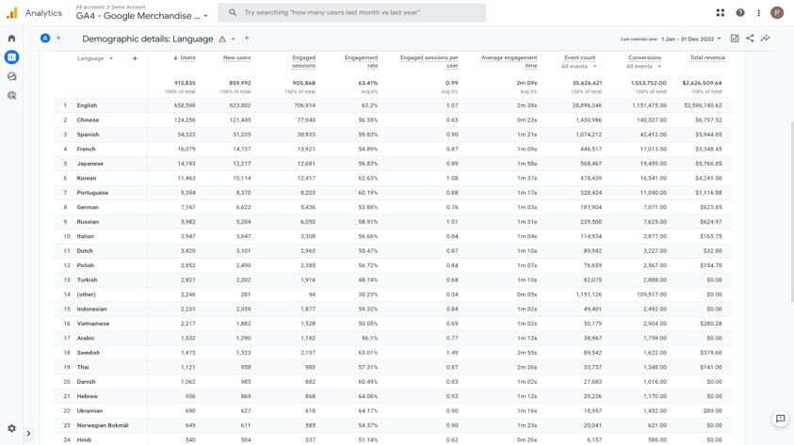
Taal

Slide 20
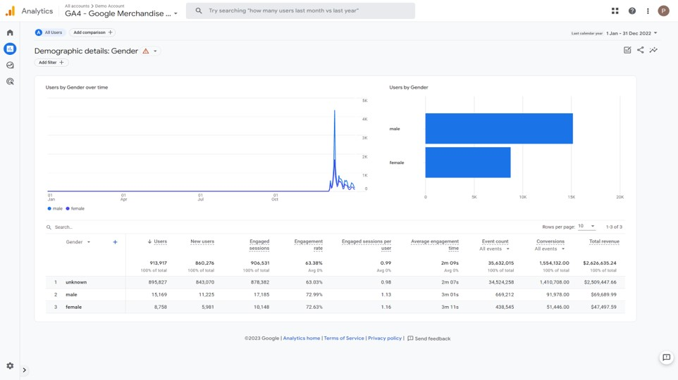
Geslacht en leeftijd

Slide 21
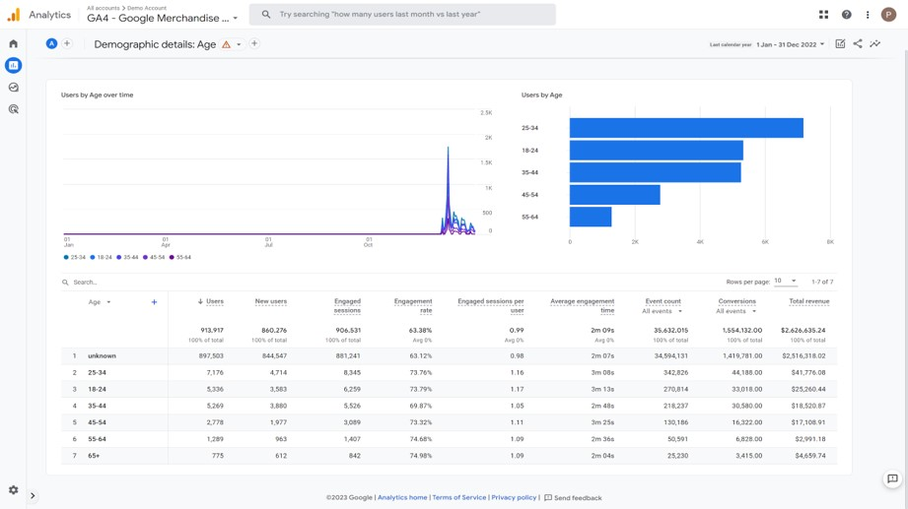
Geslacht en leeftijd

Slide 22
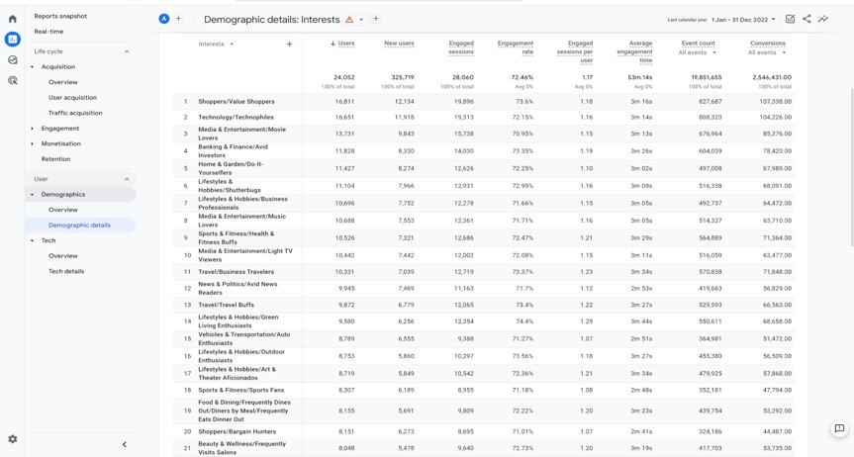
Rente

Slide 23
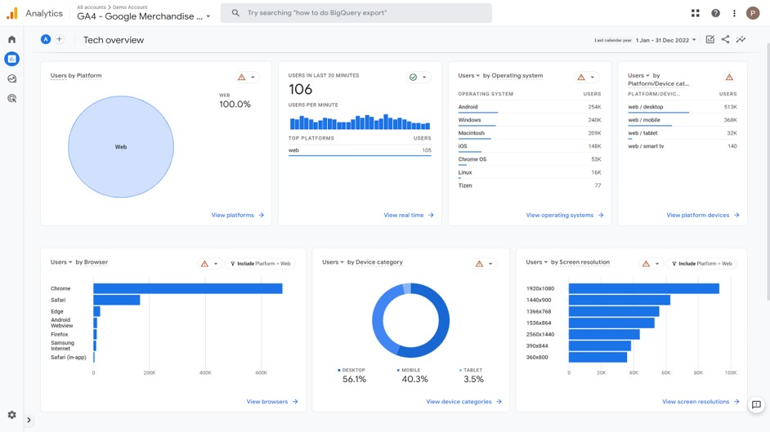
Technologie en apparaten

